Slide 1
Matlab编程与应用
第五讲
中国科技大学信息学院
陆伟
luwei@ustc.edu.cn

Slide 2
本讲内容
part1: 基于GUIDE的GUI设计
Part2: 基于AppDesigner的GUI设计
Part2: GUI的编程实现

Slide 3
GUI程序设计(一）
——GUIDE实现
part1

Slide 4
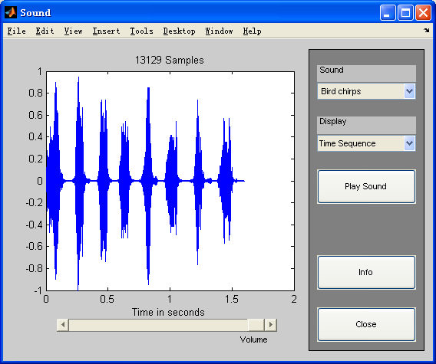
GUI介绍
GUI: (Graphical User Interfaces)图形用户界面
例：matlab的一个demo
xpsound

Slide 5
GUI介绍
主要利用各种控件（uicontrols)与用户交互： 按钮、 滑动条、列表框...
每个控件也是图形对象，也拥有属性与回调函数
改变控件的属性可以调整控件的外观。
利用回调函数可以对用户的操作做出相应的响应。（事件驱动）

Slide 6
GUI介绍
弹出式菜单
pop-up menu
按钮
push button
滑动条
slider

Slide 7
GUI介绍
Matlab中创建GUI的三种方式：
1.编程实现
2.利用GUIDE工具
3. 利用App Designer 工具

Slide 8
GUIDE
Graphic User Interface Designer Environment
GUIDE生成两个文件：
.fig文件：保存GUI的layout,就是展现给用户的界面，界面含有axes,button,listbox等控件。
.m文件：包含对各种事件的响应，即回调函数。

Slide 9
GUIDE
主要设计过程
1.构思整个GUI的布局与设计任务；
2.利用GUIDE进行界面设计；
3.设置界面上各个控件的属性；
4.编写回调函数代码。

Slide 10
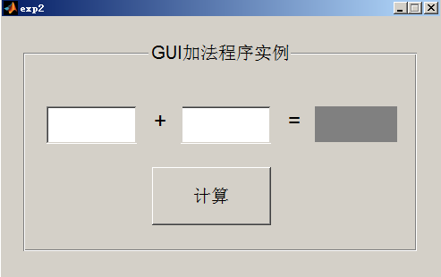
GUIDE例1

Slide 11
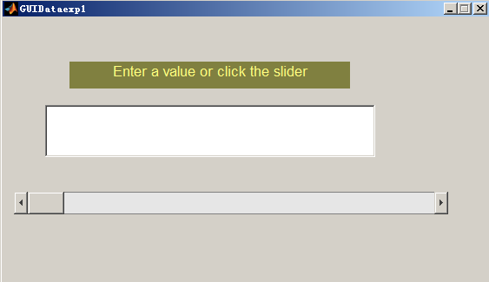
GUIDE例2

Slide 12
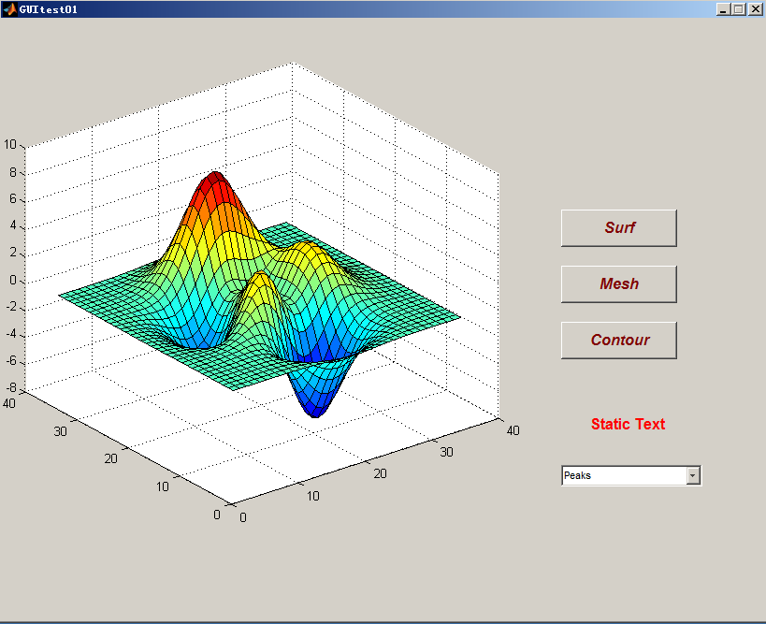
GUIDE例3

Slide 13
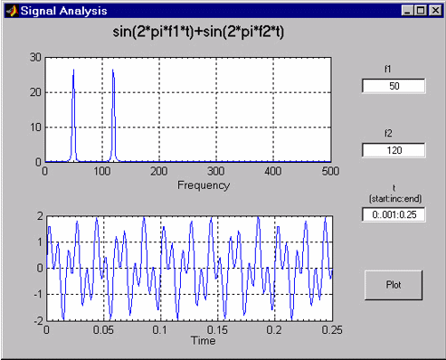
GUIDE例4
例：设计一个GUI，生成一个由两个不同频率正弦波相加的信号，显示其时域波形与频谱，频率值和时间可由用户输入。

Slide 14
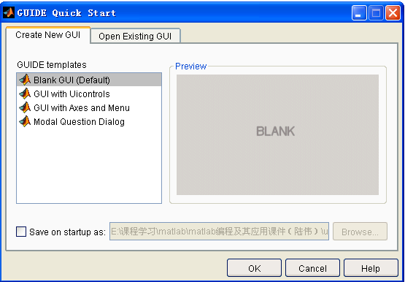
GUIDE
1.新建一个空白的GUI并保存。

Slide 15
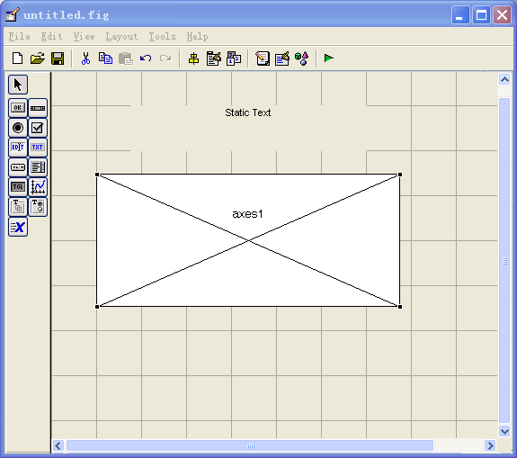
GUIDE
2.按照预先设计，在界面合适位置放置控件。
PushButton
Edit Box
Axes

Slide 16
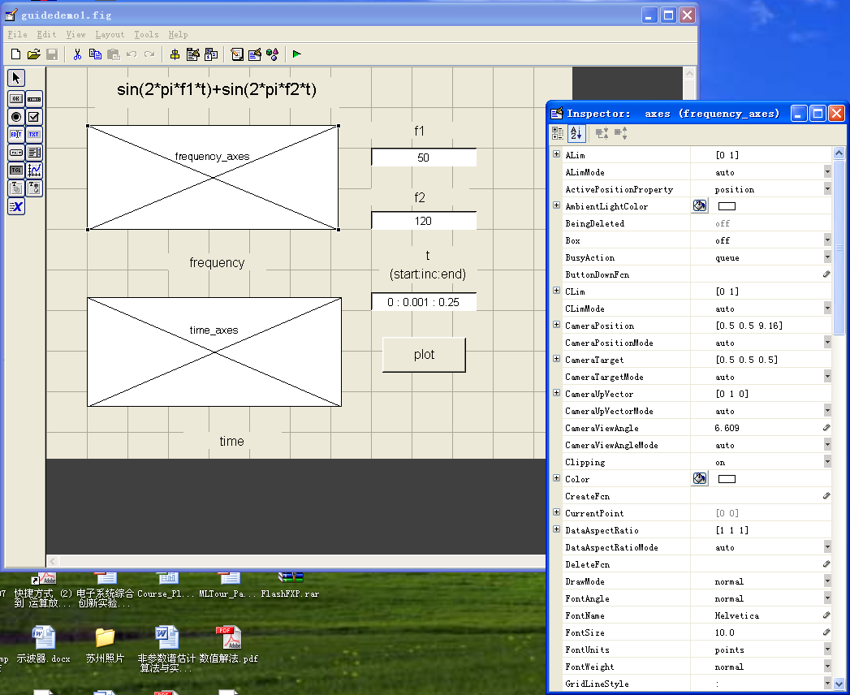
GUIDE
3.双击某控件，设置控件的一些属性。
要恰当定义每个控件的‘tag’属性，便于标识，如’time_axes’,
‘freq_axes’。
每个控件’tag’属性不能相同。因为m文件的回调函数利用该属性找到相应的控件。

Slide 17
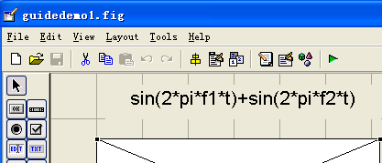
GUIDE
4.打开对应的.m文件编写响应的回调函数
m file Editor

Slide 18
GUIDE
m文件中有很多子函数，大部分函数不需要添加代码，但也不能随意删除！
回调函数三个参数的含义：
% --- Executes on button press in pushbutton1.
function pushbutton1_Callback(hObject, eventdata, handles)
% hObject handle to pushbutton1 (see GCBO)
% eventdata reserved - to be defined in a future version of MATLAB
% handles structure with handles and user data (see GUIDATA)
% Get user input from GUI

Slide 19
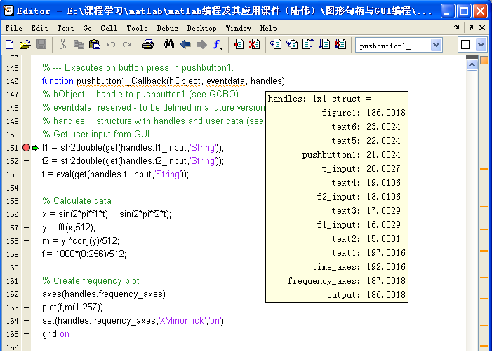
GUIDE
function pushbutton1_Callback(hObject, eventdata, handles)
% hObject 当pushbutton1被按下时的回调函数，hObject即是
该按钮的句柄
% eventdata 保存未用
% handles 是一个结构体(structures),保存有所有控件的句柄，字段名（field）即是相应控件的’tag’属性，字段值为该控件的句柄。

Slide 20
GUIDE
function pushbutton1_Callback(hObject, eventdata, handles)
f1 = str2double(get(handles.f1_input,'String'));
% handles.f1_input: tag属性为f1_input的编辑框的句柄
% get(handles.f1_input,‘String’)取出该编辑框中
string%属性的字符串
% str2double(...)，将该字符串转化为double.
f2 = str2double(get(handles.f2_input,'String'));
t = eval(get(handles.t_input,'String'));
% get(handles.t_input,‘String’)取出的字符串为0:0.001:0.25，无法用 str2double函数转换为双精度数数组，用eval函数实现
......

Slide 21
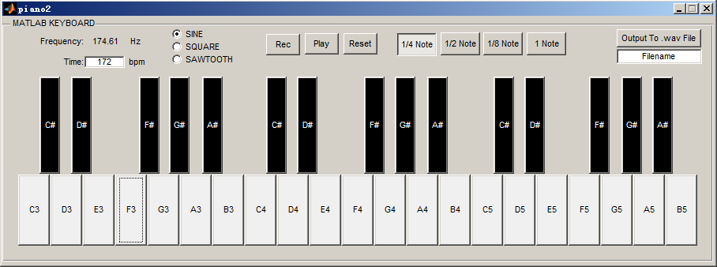
GUIDE例5

Slide 22
part2
GUI程序设计(三）
——基于AppDesigner

Slide 23
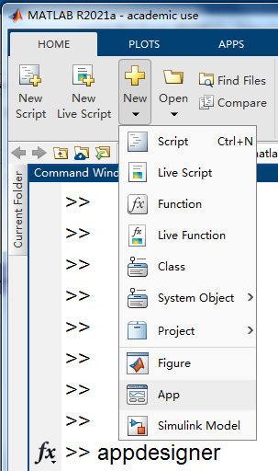
App Designer
在MATLAB中打开AppDesigner程序：
在菜单中
在命令窗口直接输入

Slide 24
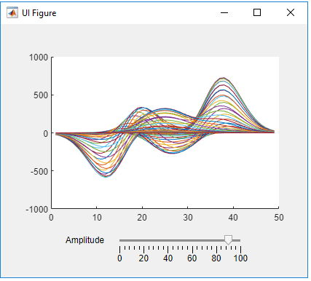
AppDesigner 例1

Slide 25
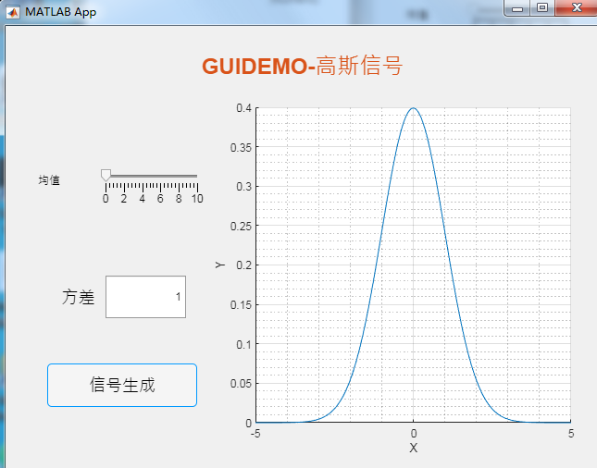
AppDesigner例2

Slide 26
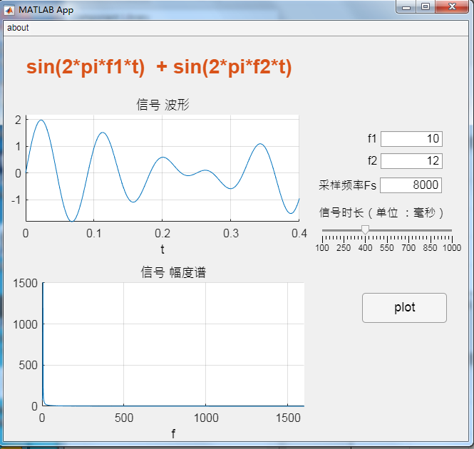
AppDesigner例3

Slide 27
part3
GUI程序设计(三）
——编程实现

Slide 28
GUI编程实现
例：
%创建一个按钮
hp1 = uicontrol('style','pushbutton');
%修改按钮属性
set(hp1,'position',[100,100,200,200])
set(hp1,'string', '按一下');
set(hp1,'fontsize',24)
%定义回调函数
cmd = 'disp(''你按了我一下'')';
set(hp1,'callback',cmd)

Slide 29
GUI编程实现
添加一个关闭按钮
hp2 = uicontrol('style','pushbutton');
set(hp1,'position',[320,100,200,200])
set(hp1,‘string’, ‘关闭');
set(hp1,'fontsize',24)
set(hp1,'callback',’close’)

Slide 30
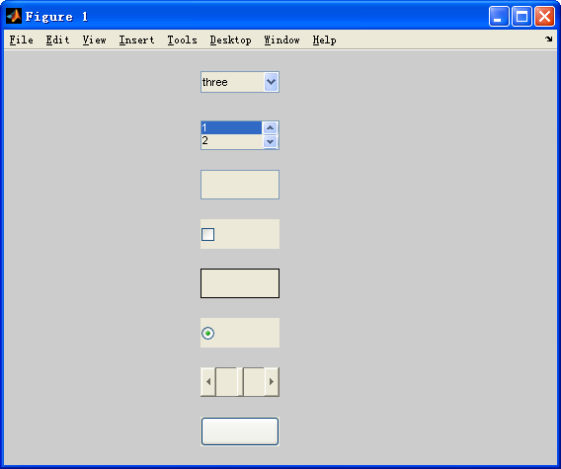
GUI编程实现
matlab的一些控件

Slide 31
GUI编程实现
close all
uicontrol('style','push','position',[200 20 80 30]);
uicontrol('style','slide','position',[200 70 80 30]);
uicontrol('style','radio','position',[200 120 80 30]);
uicontrol('style','frame','position',[200 170 80 30]);
uicontrol('style','check','position',[200 220 80 30]);
uicontrol('style','edit','position',[200 270 80 30]);
uicontrol('style','list','position',[200 320 80 30],'string', '1|2|3|4');
uicontrol('style','popup','position',[200 370 80 30],'string','one|two|three');

Slide 32

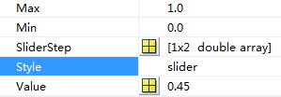
Slider控件
slider 控件的一些属性：
hp1 = uicontrol('style','slider');
set(hp1,'position',[100,100,200,50])
set(hp1,'max',100,'min',0,'value',25);

Slide 33

Popupmenu控件
h1 =uicontrol('style','popup', …
'position',[200 370 180 60],…
'string','one|two|three');
str1 = get(h1,'str')
ind = get(h1,'value')
str1(ind,:)

Slide 34
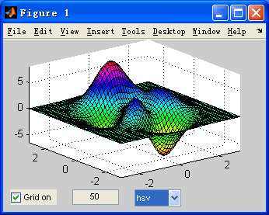
GUI编程实现
例： ui01.m

Slide 35
GUI编程实现
ui01.m 代码
figure('position', [30 30 300 200]);
axes('position', [0.1 0.2 0.8 0.8]);
pointNum = 20;
[xx, yy, zz] = peaks(pointNum);
surf(xx, yy, zz);
axis tight
…后面还有

Slide 36
GUI编程实现
ui01.m 代码
h1 = uicontrol('style', 'checkbox', 'string', 'Grid on/off', ...
'position', [10, 10, 80, 20], 'value', 1);
h2 = uicontrol('style', 'edit', 'string', int2str(pointNum), ...
'position', [100, 10, 60, 20]);
h3 = uicontrol('style', 'popupmenu', ...
'string', 'hsv|hot|cool', ...
'position', [180, 10, 60, 20]);
set(h1, 'callback', 'grid');
set(h2, 'callback', 'cb2');
set(h3, 'callback', 'cb3');
…后面还有

Slide 37
GUI编程实现
ui01.m中文本编辑框控件的回调函数cb2.m
pointNum = round(str2num(get(h2, 'string')));
if pointNum <= 1 | pointNum > 100,
pointNum = 10;
set(h2, 'string', int2str(pointNum));
end
[xx, yy, zz] = peaks(pointNum);
surf(xx, yy, zz);
axis tight;
if get(h1, 'value')==1,
grid on;
else
grid off;
end

Slide 38
GUI编程实现
ui01.m中弹出式菜单的回调函数cb3.m
switch get(h3, 'value')
case 1
colormap(hsv);
case 2
colormap(hot);
case 3
colormap(cool);
otherwise
disp('Unknown option');
end

Slide 39
GUI编程实现
ui01.m的潜在问题：
1.需要三个m文件，管理不方便
2.使用的变量都在matlab基本工作空间中，容易造成变量冲突与覆盖。
改进方法：使用Switch case结构的程序设计方法
例：ui02.m

